Slide 1
校园二手书交易平台
—— 产品功能展示 ——
Web 端 · 移动端（微信小程序）· 管理后台
2026年6月
Notes:
校园二手书交易平台产品功能展示，2026年6月。

Slide 2
目录
5章
产品功能 + 技术架构 + 开发总结 + 优化规划
全面展示
一、学生 Web 端
12 页面
01
首页浏览 · 搜索筛选 · 书籍购买 · 卖书求购 · 订单管理 · 个人中心
二、管理后台
7 模块
02
7 大模块 · 书籍审核上架 · 订单用户管理 · 院校分类同步
三、技术架构与实现
3 层架构
03
Laravel + Blade + uni-app 全栈技术栈 · 三栏架构详解
四、开发关键问题与解决
8 个问题
04
8 个典型技术难点 · 根因分析 + 解决方案 · 实战经验总结
五、下一步优化计划
5 方向
05
技术升级 · 支付集成 · 搜索推荐 · 体验优化 · 质量保障
校园二手书交易平台 · 产品功能展示 · 2026年6月
Notes:
五大章节：学生Web端、管理后台、技术架构、问题解决、优化计划。

Slide 3
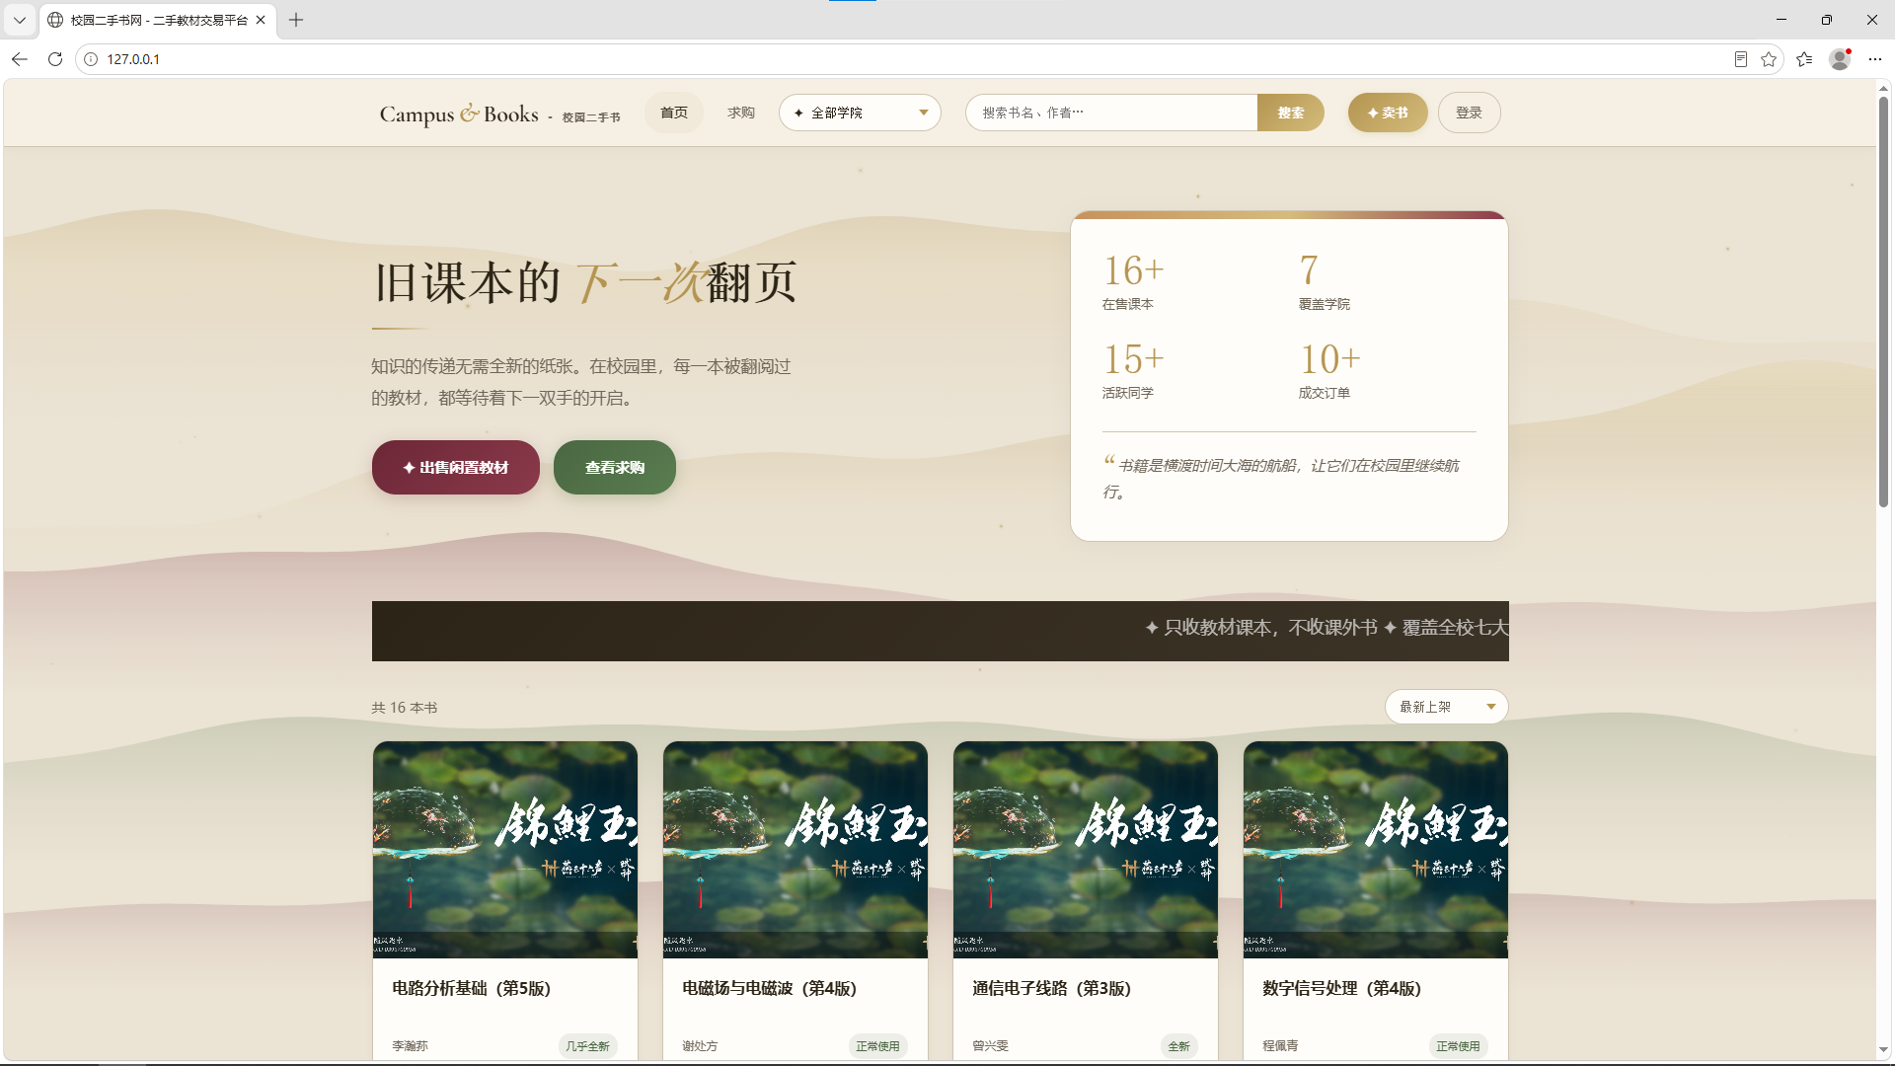
首页浏览
学院筛选 + 搜索 + 排序，精准找到所需教材
学院筛选
七个学院下拉框，选择后自动筛选该学院的教材
AJAX 智能搜索
输入书名/作者/出版社关键词，无刷新实时加载结果
四种排序方式
最新发布、价格升序、价格降序、成色排序，选择即自动排列
图：首页界面
一、学生 Web 端 · 03
Notes:
学生Web端首页，学院下拉筛选、AJAX搜索、四种排序。

Slide 4
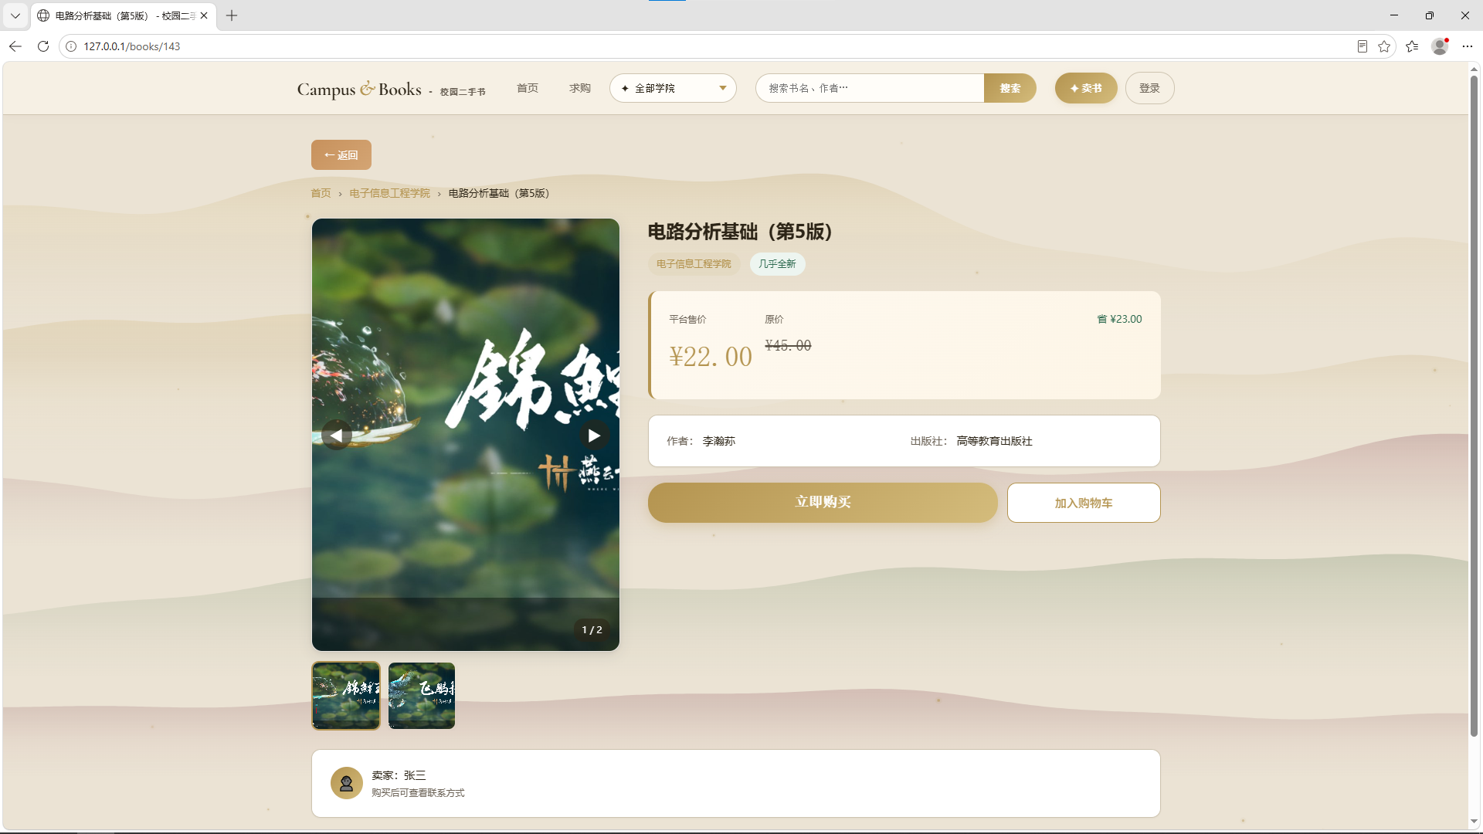
书籍详情与购买
完整书籍信息展示 + 一键下单购买，流程顺畅
1
完整信息展示
封面图 + 实拍照片、书名/作者/出版社/ISBN
学院分类、成色标签、售价原价、卖家信息
2
一键购买
确认页显示书籍信息 + 金额汇总 + 取书地点选择
售价区域含原价对比
平台自营定价模式，学生提交后管理员审核定价
图：书籍详情页面
一、学生 Web 端 · 04
Notes:
书籍详情页展示封面图、实拍照片、完整信息，一键购买。

Slide 5
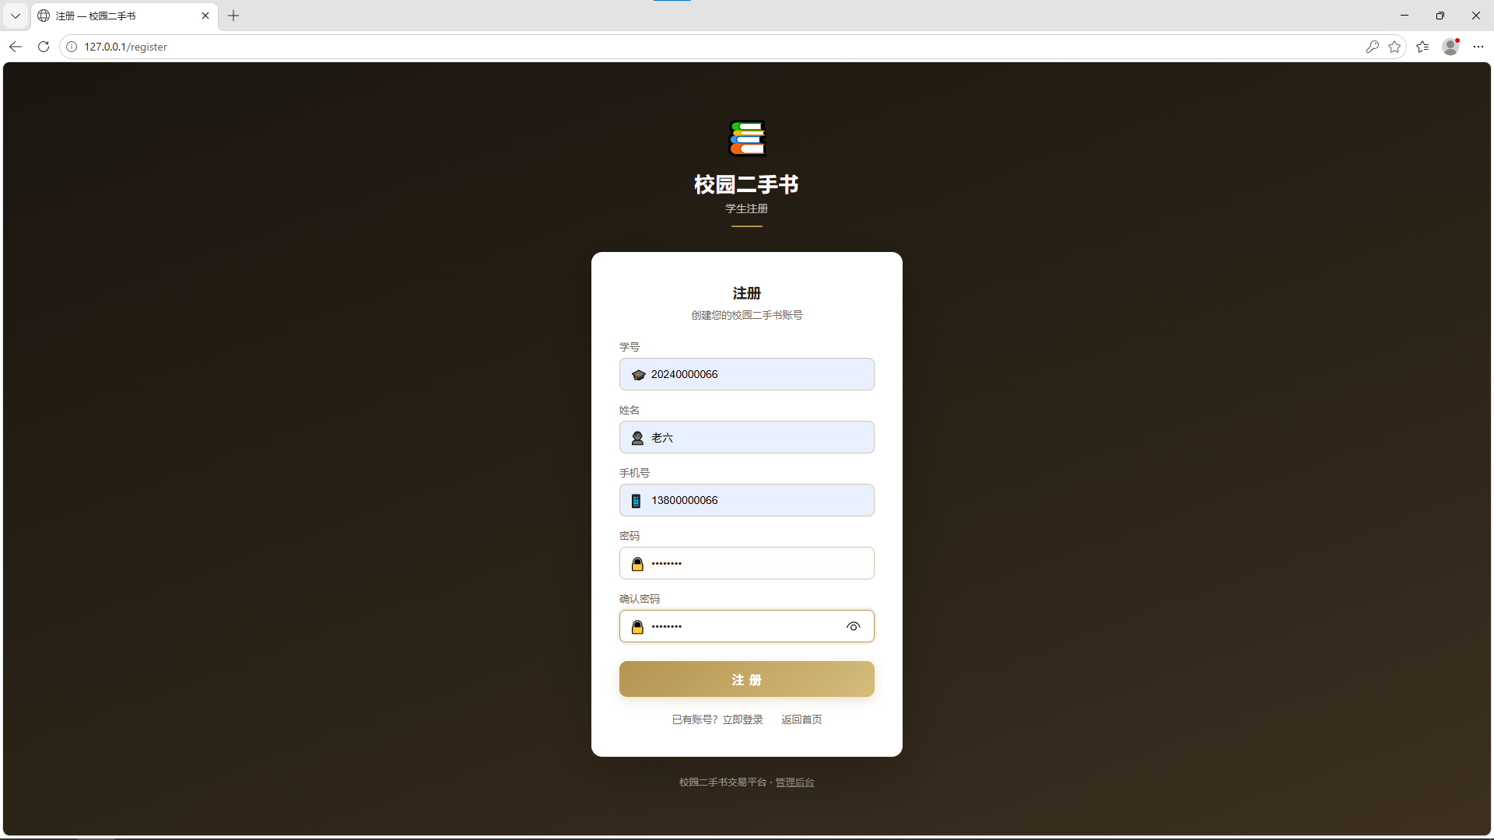
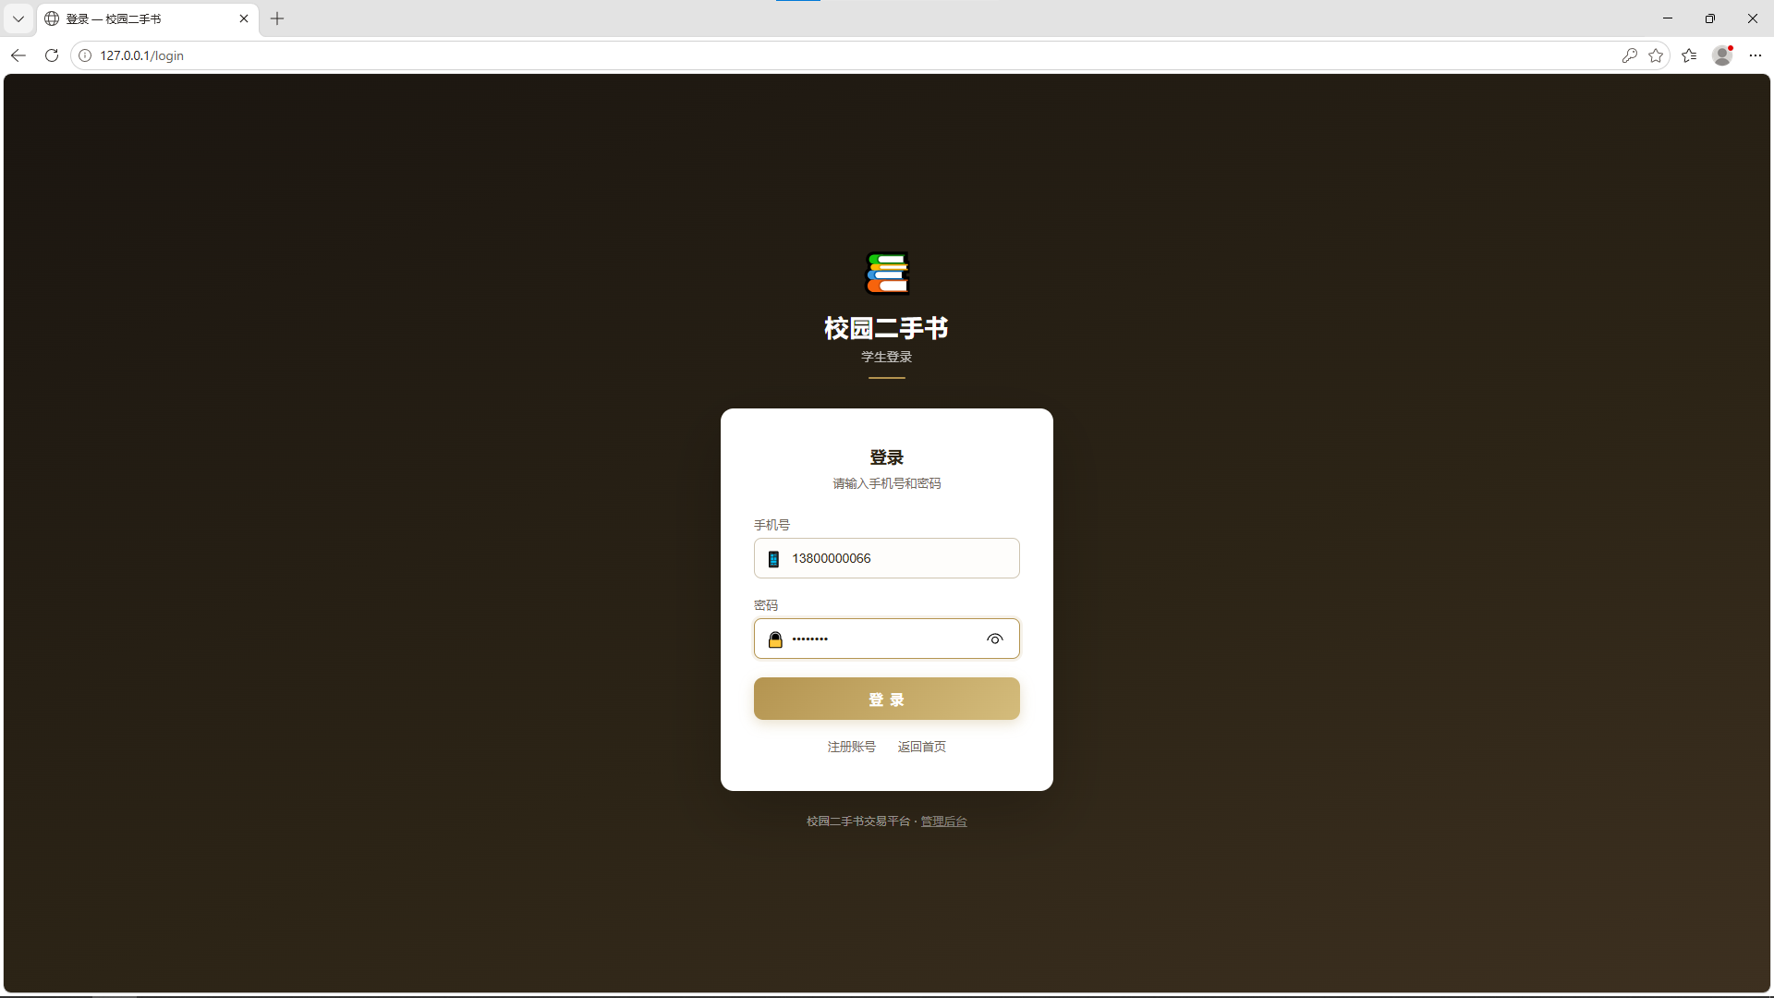
学生注册与登录
独立页面设计 · 深蓝渐变 + 琥珀按钮 · 前后台双向互通
图：学生注册页面
图：学生登录页面
注册流程
登录与互通
填写姓名 · 学号 · 手机号 · 密码（8位+大小写字母数字）
手机号 + 密码登录，导航栏显示用户名
提交后自动登录并跳转首页，无需额外验证
底部"管理后台"入口 ← → 管理后台底部"学生登录"入口双向互通
一、学生 Web 端 · 05
Notes:
学生注册登录独立页面，暖棕渐变+香槟金按钮。

Slide 6
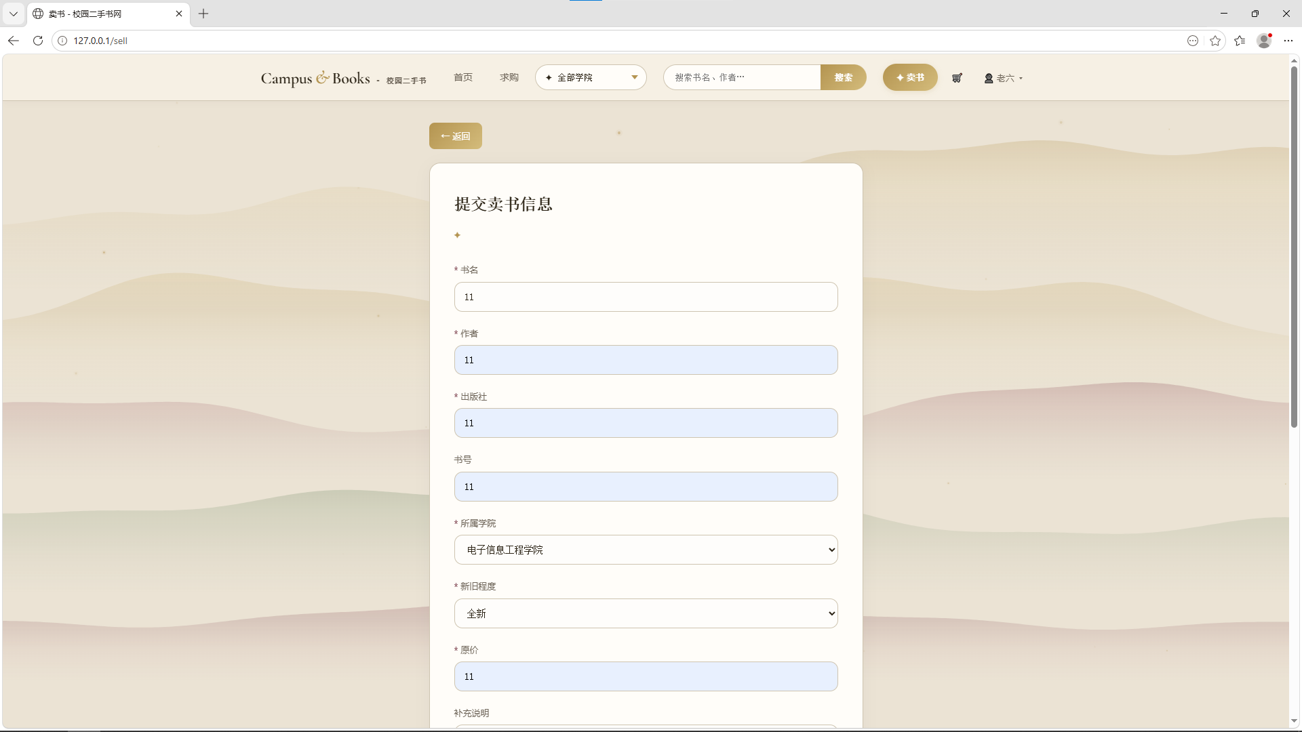
卖书与求购
卖书提交 + 求购匹配，供需两端打通
1
发布卖书
书名/作者/出版社/学院/成色选择 + 补充说明
上传 2-5 张照片（封面+内页），FormData+fetch 提交
2
求购广场
全量列表 + 搜索 + 学院筛选，每条含书名/最高价/成色
发布求购 + 智能匹配
填写书名/作者/最高接受价/成色 → 后端检查同名在售书籍，有则提示直接购买
求购详情 → 卖书预填
点击"我要卖这本书"→ 卖书页自动预填书名/作者/出版社/学院
图：卖书发布页面
一、学生 Web 端 · 06
Notes:
卖书FormData提交2-5张照片，求购广场学院筛选。

Slide 7
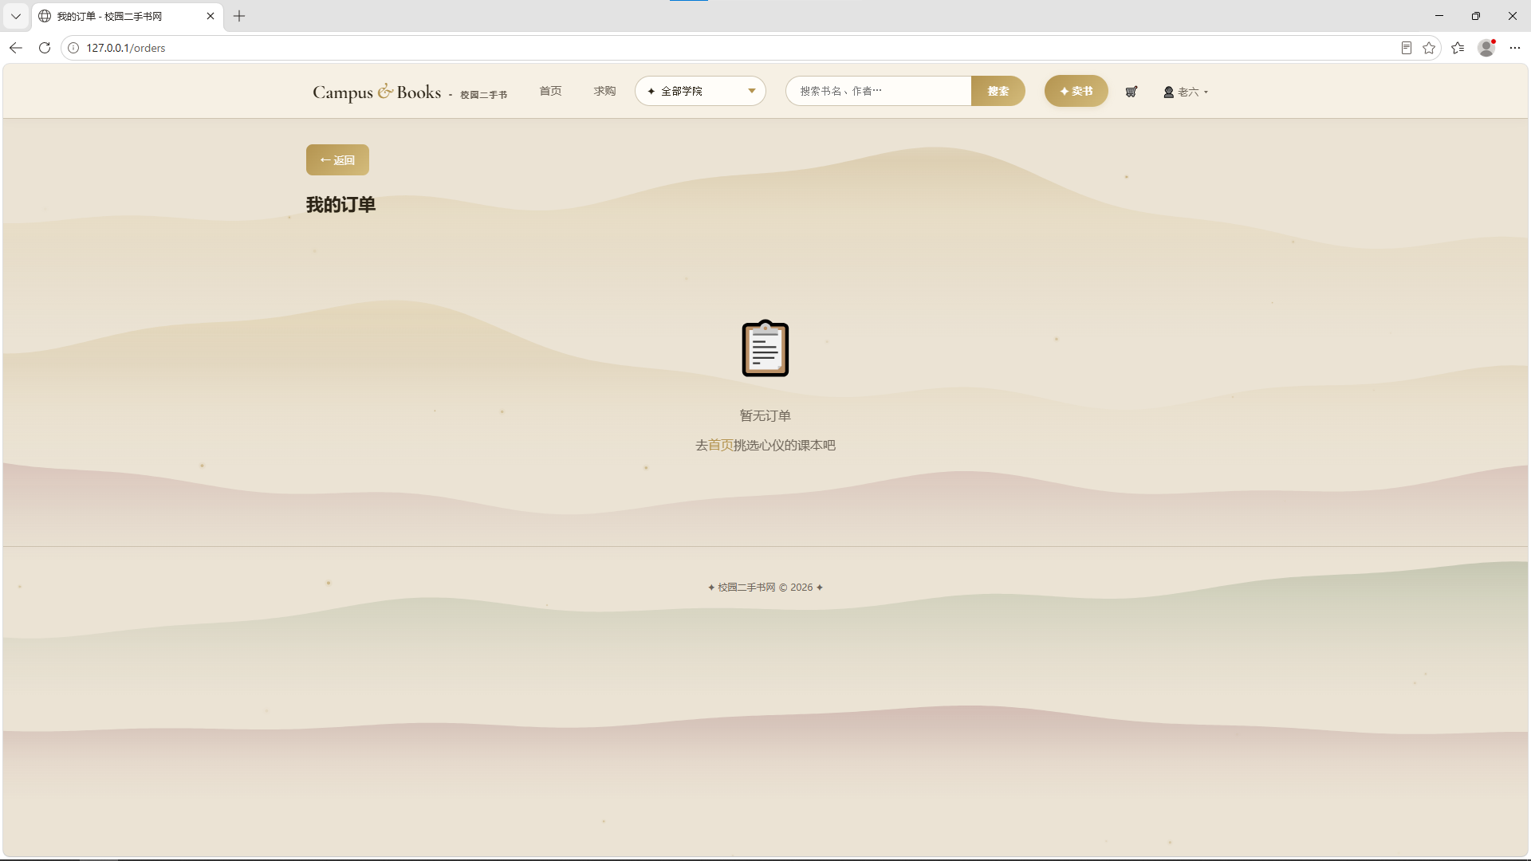
订单管理与个人中心
买家卖家双视角 · 完整订单生命周期 · 个人信息管理
订单状态流转
待付款
→
已付款
→
已确认
→
已取书
订单详情与操作
编号/书籍/金额/取书地点 → 完整时间线展示
买家可支付/取消 · 卖家可查看售出订单 · 双方可删除
个人中心
查看/修改个人信息 · 修改密码 · 账户统计
我的卖书
图：我的订单列表
查看已发布书籍列表 · 已售出可点击"查看订单"跳转详情
一、学生 Web 端 · 07
Notes:
订单双视角管理，完整生命周期。

Slide 8
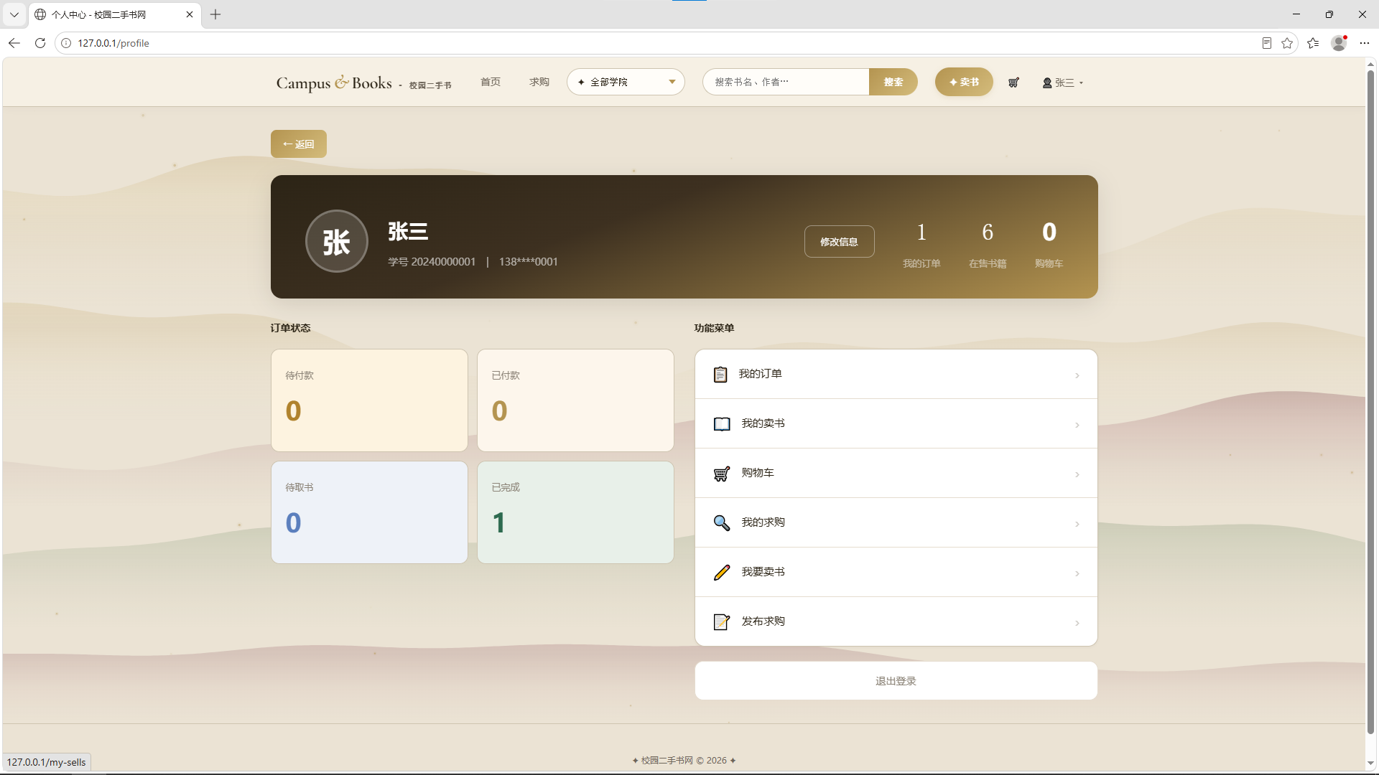
一
学生 Web 端
12 个 Blade 页面覆盖完整购书流程
首页浏览 → 搜索筛选 → 书籍详情 → 一键购买
注册登录 → 卖书发布 → 求购匹配 → 订单管理
个人中心 → 我的卖书
纯 Blade 架构 · 设计系统统一 · 轻奢学院风
一、学生 Web 端 · 小结
Notes:
学生Web端12页面覆盖完整购书流程。

Slide 9
02
二、管理后台
7 大模块 · 书籍审核上架 · 订单用户管理
院校分类同步 · 评价管理
09
Notes:
二、管理后台 — 7大模块，数据管理中枢。

Slide 10
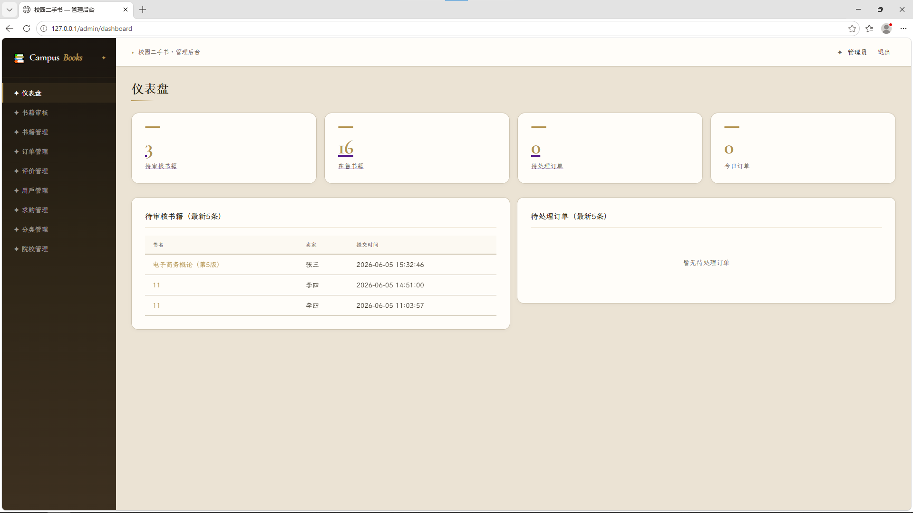
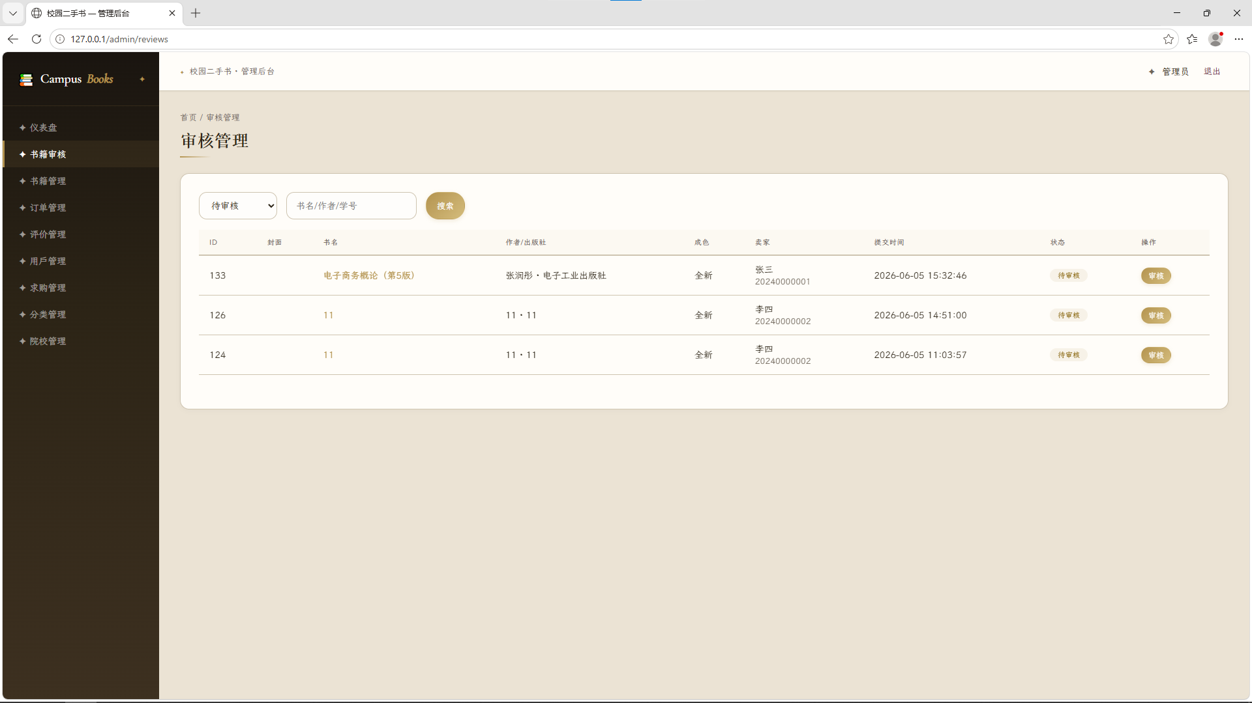
仪表盘与书籍管理
核心指标一览 · 审核通过自动上架 · 状态筛选自动提交
图：管理后台仪表盘
图：书籍审核编辑
仪表盘
书籍审核与管理
书籍总数 / 订单总数 / 用户总数 / 求购总数等核心指标
审核通过 → 自动上架（status=active）· 驳回需填写原因
左侧导航菜单含 7 个管理模块 · 暖棕侧边栏 + 香槟金设计
rejected 和 removed 双状态独立 · 状态下拉自动提交
active
← 在售
rejected
← 驳回
removed
← 下架
pending
← 待审核
三、管理后台 · 15
Notes:
核心指标一览，审核通过直接上架。

Slide 11
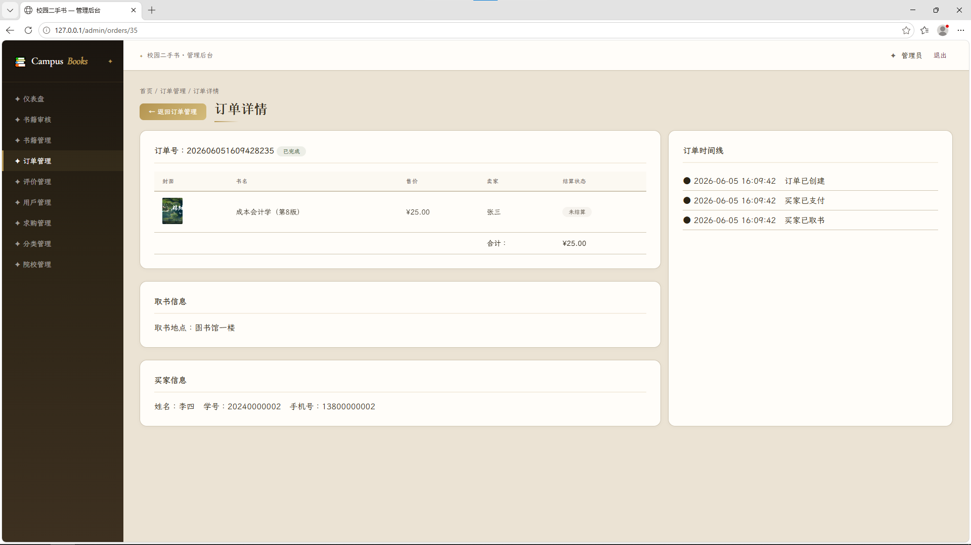
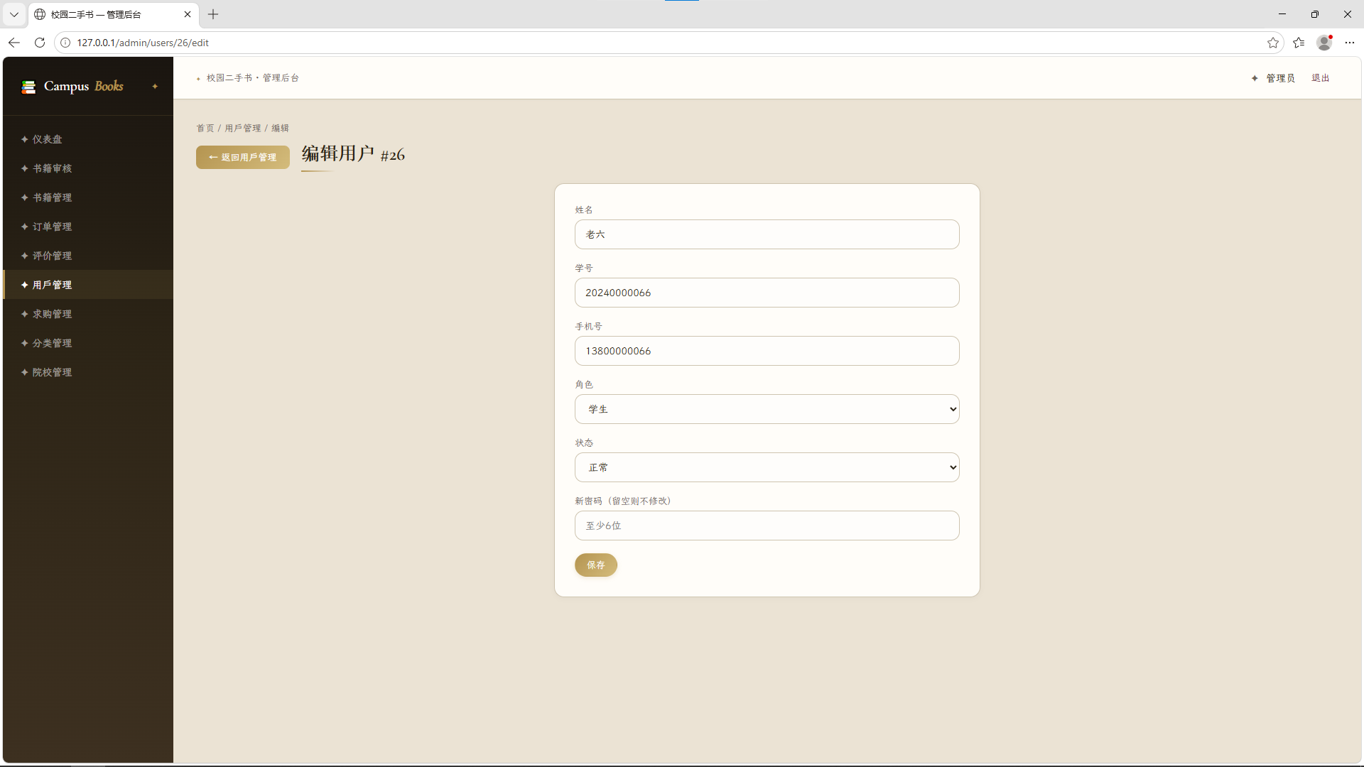
订单与用户管理
订单详情双栏等高 · 用户软删除 · 状态筛选自动提交
图：订单详情
图：用户编辑页面
订单管理
用户管理
订单列表：状态筛选下拉自动提交 · 编辑按钮查看详情
角色（student/admin）+ 状态（正常/禁用）下拉筛选自动提交
详情：左栏基本信息 / 右栏书籍明细 / 底部时间线
编辑：姓名/学号/手机/角色/状态/密码
状态流转：pending → paid → confirmed → picked_up
软删除：不能删除自己 · 删除前确认弹窗
三、管理后台 · 16
Notes:
订单详情双栏等高，用户管理支持软删除。

Slide 12
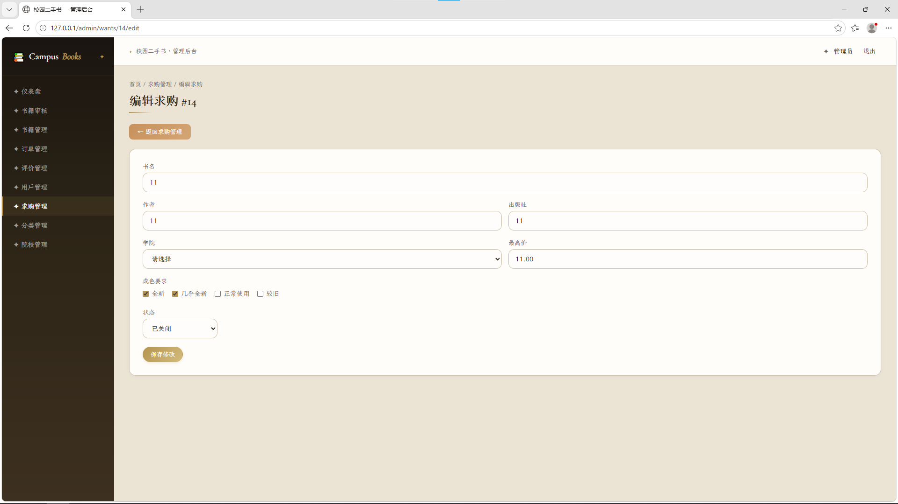
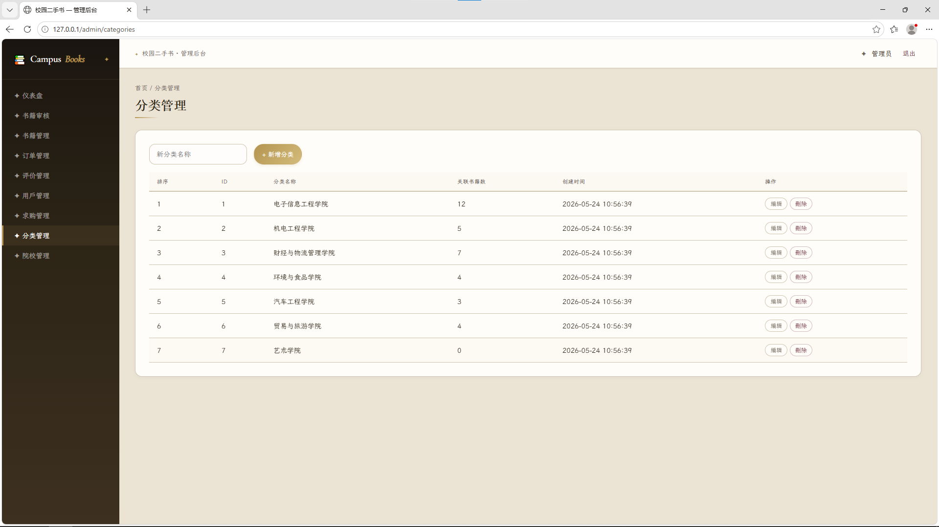
求购与分类管理
求购软删除 + 分类学院一一对应 · 自动同步
图：求购编辑页面
图：分类管理列表
求购管理
分类与学院同步
列表中显示书名/发布者/学院/最高价/状态/过期时间
七个分类与七大学院一一对应
编辑：书名/作者/出版社/学院/最高价/成色范围/状态
分类名称可编辑 · 修改后影响前台学院筛选和书籍分类
删除：软删除求购 + 级联删除接单记录（want_fulfillments）
学院增/改/删时自动同步 categories 表
三、管理后台 · 17
Notes:
求购下拉筛选+软删除，分类学院一一对应。

Slide 13
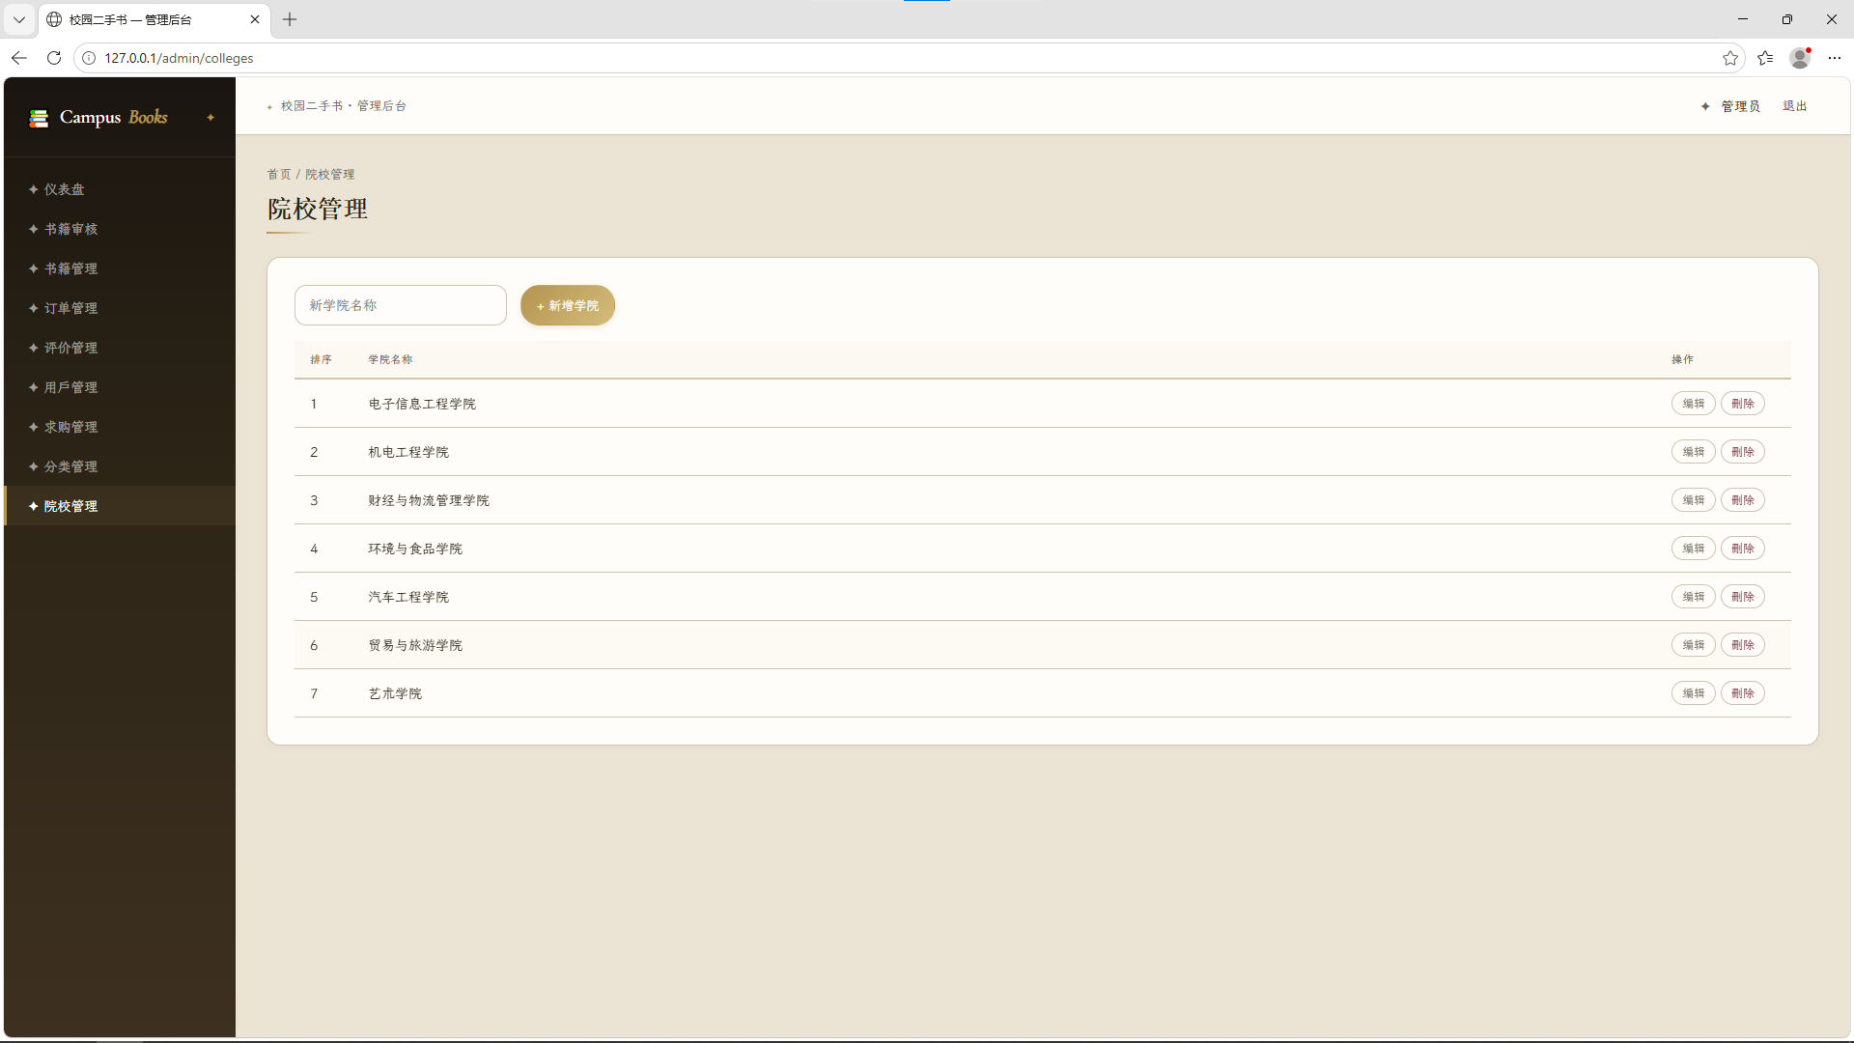
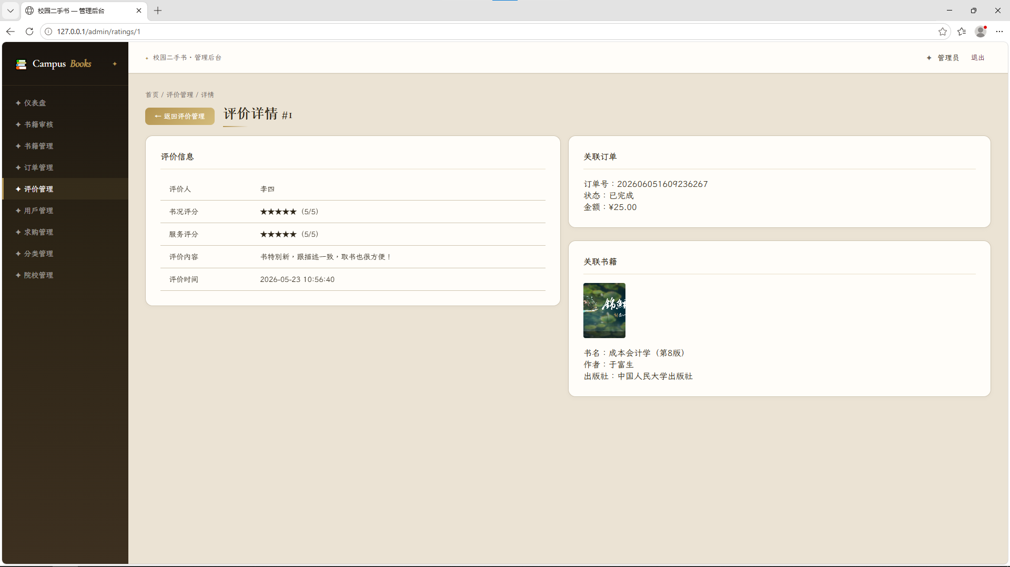
院校与评价管理
学院增删改自动同步 · 评价详情完整展示 · 七大学院全覆盖
图：院校管理列表
图：评价详情页
七大学院管理
评价管理
电子信息工程 · 机电工程 · 财经与物流管理 · 环境与食品
列表展示评价人/书籍/评分/内容摘要/时间
汽车工程 · 贸易与旅游 · 艺术
详情：完整评价内容 + 书籍评分（1-5星）+ 服务评分（1-5星）
增/改/删同步更新 categories 表，确保首页下拉数据一致
三、管理后台 · 18
Notes:
学院增删改同步分类，评价完整展示。

Slide 14
三、技术架构与实现
后端服务
Web & 管理后台
客户端 & 基础设施
• Laravel 5.8 · PHP 7.3.4 • Blade 模板引擎纯服务端渲染• Eloquent ORM + 软删除全覆盖• Service / Repository 分层架构• RESTful JSON API • 18 表 InnoDB + utf8mb4 • CSRF 保护 + bcrypt 密码加密
• Blade 12 页面 + 1 布局模板• AJAX 搜索 · FormData 上传• fetch API + CSRF Token • 轻奢学院风设计系统• Admin 7 模块 (暖棕侧边栏) • 状态下拉筛选自动提交• 返回按钮 + 面包屑导航
• uni-app · Vue 2 Options API • 跨平台 H5 + 小程序双端• 15 页 + 3 tabBar (81x81 PNG) • safe-image HTTP 图片组件• 两步多图上传流程• Windows Junction + 兜底路由• Git Worktree 隔离开发
14
Notes:
三栏架构：后端Laravel、Web前端Blade+Admin、客户端基础设施。

Slide 15
四、开发关键问题与解决
数据库引擎全部 MyISAM
1
问题：小皮 MySQL 默认 MyISAM 引擎，无外键约束、无事务支持，数据一致性无保障。
✓ 解决：修改 database.php engine→InnoDB，14 张表 ALTER 转换，dump 文件全局替换 ENGINE 声明。
6 张关联表遗漏软删除
2
问题：book_images / order_items / order_timeline / reviews / wants / want_fulfillments 缺 deleted_at，删主记录时关联数据永久丢失。
✓ 解决：全量排查 18 张表，逐表 migration 补 deleted_at 列，Model 加 SoftDeletes trait，级联软删除。
小程序 HTTP 图片被阻断
3
问题：新版基础库禁止 <image> 加载 HTTP 协议图片，全站书籍封面全部无法显示。
✓ 解决：封装 safe-image 全局组件，downloadFile 下载到本地临时文件后显示，外层 view 固定宽高包裹。
多图上传只传了第一张
4
问题：uni.uploadFile 单次仅支持一个文件，原 uploadSequential 只处理了 files[0]，2-5 张照片需求无法满足。
✓ 解决：两步流程：逐文件 uploadFile → 收集 URL → JSON POST image_urls，后端 BookService 双模式兼容。
15
Notes:
前4个问题：MyISAM引擎、软删除遗漏、HTTP图片阻断、多图上传。

Slide 16
四、开发关键问题与解决（续）
N+1 查询性能瓶颈
5
问题：求购列表 fulfillments count 循环逐行 SQL；AuthController::me() 订单统计 4 次独立 COUNT；首页分类+书籍串行加载。
✓ 解决：withCount('fulfillments') 预加载计数；订单统计 GROUP BY status 一次查询；分类+书籍并行 eager load。
Blade @csrf 在 HTML 属性中破坏 DOM
6
问题：onclick 属性内 @csrf 生成的引号闭合了属性，导致 JS 执行失败、DOM 结构异常。
✓ 解决：改用 csrf_token() 输出纯 token 值，手动拼接无引号 HTML。
books.status ENUM 缺 rejected 值
7
问题：Migration 枚举仅 5 个值（缺 rejected），reject() 设 rejected 被 MySQL 截断报 Data truncated。
✓ 解决：ALTER TABLE 补 rejected 枚举值 + migration 同步更新，rejected 与 removed 双状态独立。
Web 端评价功能从未上线
8
问题：API + ReviewService 代码完整，但 Blade 路由、Controller@review 方法、订单详情页评价表单全部缺失。
✓ 解决：补全三层：路由 POST /orders/{id}/review + Controller 方法 + Blade 星级评价表单，端到端测试验证。
16
Notes:
后4个问题：N+1查询、@csrf DOM破坏、ENUM缺值、评价功能补齐。

Slide 17
五、下一步优化计划
技术升级
支付与结算
搜索与推荐
体验与通知
质量保障
Laravel 5.8 → 10+ PHP 7.3 → 8.1+ (JIT) MySQL 慢查询 + 索引优化Laravel Horizon 队列
微信支付 JSAPI 集成订单 30min 超时取消卖家结算对账 + 抽成退款流程 + 安全审计
Meilisearch 全文搜索学院+专业智能推荐销售趋势 + 热门排行数据看板 (Chart.js)
模板消息订单通知状态变更实时推送图片 CDN + WebP 格式关键页面本地缓存
PHPUnit ≥80% 覆盖Playwright E2E 测试GitHub Actions CI/CD Sentry/Telescope APM
17
Notes:
五方向：技术升级、支付集成、搜索推荐、体验优化、质量保障。

Slide 18
平台能力总览
全平台覆盖
18 张数据表
7 大学院
Web 端 + 管理后台
InnoDB + utf8mb4
电子信息 · 机电 · 财经物流
uni-app 跨平台
软删除全覆盖
环境食品 · 汽车 · 贸易旅游 · 艺术
47 个功能点
轻奢学院风
全栈自研
搜索 · 详情 · 购买 · 卖书
香槟金 + 暖棕 + 酒红
Laravel 5.8 + Blade + uni-app
求购 · 订单 · 评价 · 审核
Cormorant Garamond + 霞鹜文楷
MySQL + uni-app
Laravel 5.8 + Blade + uni-app (Vue 2) + MySQL
18
Notes:
6 KPI：全平台覆盖、18表、7学院、47功能点、轻奢风、全栈自研。

Slide 19
谢 谢
校园二手书交易平台
Web 端 · 管理后台
2026 年 6 月
19
Notes:
感谢观看。

